Slide 1

MINISTERIO DE DESARROLLO SOCIAL
Conversatorio
de Presupuesto Abierto
Formulación Presupuestaria
Multianual 2019-2023
Mayo 2018

Slide 2
I. Análisis del Presupuesto 2015-2018
Simple Project Manager
Consideraciones
Entrega del 100% de transferencias monetarias a la población objetivo.
Crecimineto del padrón del Programa Bolsa Alimento en un 40%
Continuidad de la ejecución del programa Mi Escuela Progresa (préstamo BID), Dotaciones e infraestructura.
Apertura de la totalidad de Comedores Seguros programados.
Indicadores
Presupuesto promedio: Q963.95 millones
DIRECTOS
INDIRECTOS
Ejecución Promedio: 72%; Q.967.5 millones
Funcionamiento: 92%
Programas Sociales: 82%
Operación: 10%
Meta de Ejecución 2018: + 37% respecto a 2017
Devengado (ejecutado)
Vigente

Slide 3
I. Análisis del Presupuesto 2015-2018
Simple Project Manager
Logros alcanzados
Devengado (ejecutado)
Vigente
Los programas sociales han brindado beneficios a la población vulnerable en situación de Pobreza y Pobreza Extrema, enfocados en reducir la Subalimentación, Desnutrición Crónica, incrementando la cobertura en educación primaria, la inclusión de jóvenes en talleres y otorgar becas, dotaciones e infraestructura a las comunidades más necesitadas.

Slide 4
I. Análisis del Presupuesto 2015-2018
Simple Project Manager
277,608 Familias Atendidas 2018

Slide 5
II. Continuidad de Programas 2019-2023
Simple Project Manager
Metas Físicas
El Aumento entre escenarios 2019 se destina a cobertura o calidad?
El aumento en el presupuesto de los Programas Sociales será destinado para ampliar la cobertura a nivel nacional, vinculados a resultados estratégicos, ampliación de cobertura en proyectos de infraestructura.

Slide 6
III. Programas Prioritarios
Presupuesto Solicitado Para El 2019 (escenario alto)
Programas | Montos Solicitado en Millones | Meta Física
Comedores | Q 34.7 | 2,069,904 Raciones (12 Comedores)
Bolsa de Alimentos | Q 143.2 | 573,101 Aportes
Transferencias Monetarias Condicionadas en Salud y Educación | Q 517.0 | 1,168,308 Aportes
Jóvenes Protagonistas | Q 27.2 | 45,000 Jóvenes
Becas de Educación y Empleo | Q 41.0 | 14,515 Becas
Fondo de Desarrollo Social (FODES) | Q 464.7 | Dotaciones y Obras
Actividades Centrales | Q 144.4
Total | Q 1,372,498,135.39
Cobertura a Nivel Nacional
495,000 Familias Beneficiadas
Eje Estratégico K’ATUN 2032
Prioridades Presidenciales y Meta Estratégica de Desarrollo
Bienestar para la gente y Guatemala Urbana y Rural
ODS2: poner fin al hambre lograr la seguridad alimentaria y mejora de la nutrición.
-Reducción Desnutrición Crónica
-Seguridad Alimentaria
-Retención Escolar

Slide 7
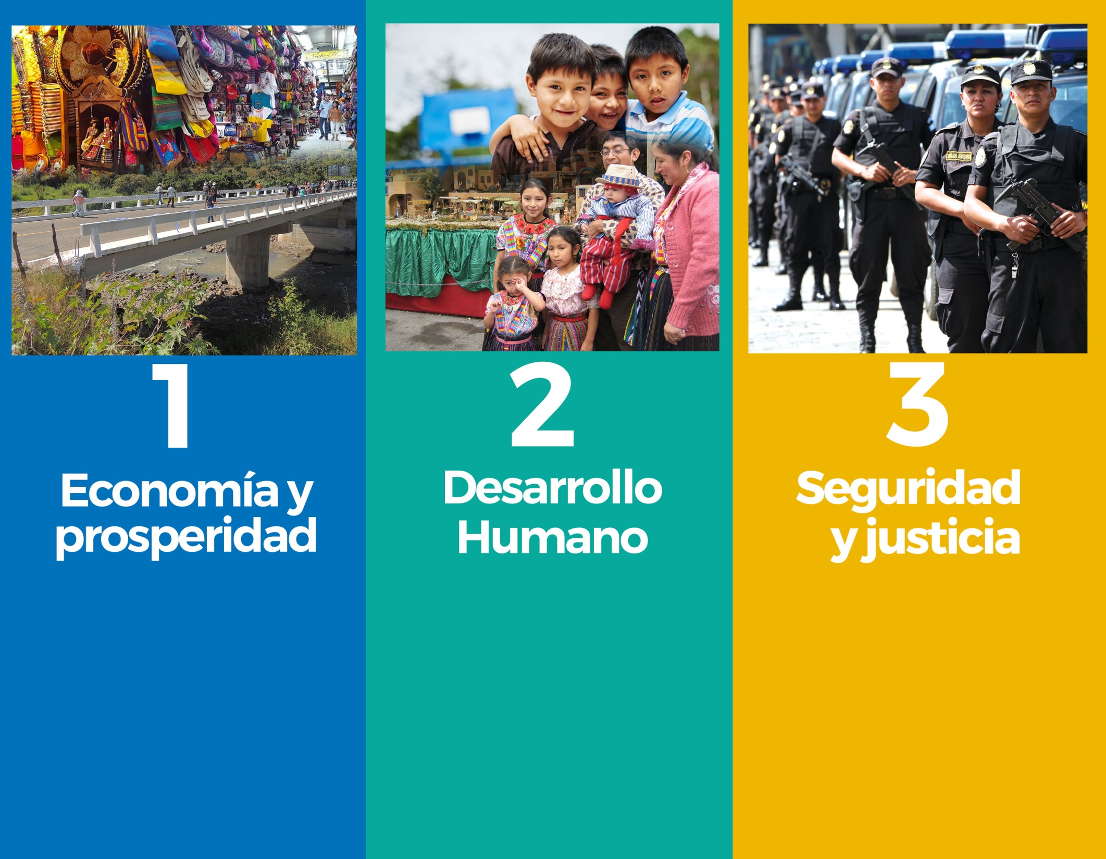
Viernes 1 de junio
Lunes 4 de junio
Martes 5 de junio
AM 9 HRS
PM 14 HRS
PM 14 HRS
AM 9 HRS
PM 14 HRS
CIV, MINECO, MINEX,
MEM, MARN, MCD, MINTRAB.
MINEDUC, MSPAS,
MAGA, MIDES.
MINGOB, MINDEF,
MP, OJ.

